Slide 1
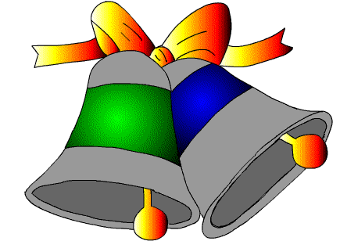
ЯДС 2 клас
Інтегрована тема «Цінності»
Про що розповідають нам пам’ятки природи та культури?

Slide 2
Очікувані результати:
оглядає та описує пам’ятки культури рідної місцевості;
- досліджує пам’ятки культури та природи своєї місцевості;
- розпитує старших людей про минуле;
- розпізнає ситуації небезпеки вдома, на вулиці або у школі та пояснює, що робити в цих ситуаціях;
- розпізнає предмети, до яких не можна торкатися (забуті сторонніми людьми речі, зброя тощо);
прогнозує наслідки небезпечної поведінки з підозрілими предметами, забутими речами, вибуховими пристроями та зброєю;
- читає та пояснює запропоновані прості схеми і / або інформаційні знаки й табло в місцях перебування;
- відповідає на запитання за даними схеми.

Slide 3

Інтегрована тема
Цінності

Slide 4

Привітання
Здоров’я
Notes:
Учитель на вушко висловлює побажання дітям, ті передають його по колу “змійкою”. Останній учень записує на дошці.

Slide 5

Мій настрій

Slide 6
Календар погоди
Сьогодні___ (число)__________ (місяць)_________ (день тижня).
На дворі________ (пора року).
(тепло/холодно).
Коли в ранці я йшов/йшла до школи небо було _____(ясним, похмурим).
Опади (були/не було).

Slide 7
Гра «Шифрувальник»
А | Б | В | Г | Ґ | Д | Е | Є | Ж
1 | 2 | 3 | 4 | 5 | 6 | 7 | 8 | 9
З | И | І | Ї | Й | К | Л | М | Н
10 | 11 | 12 | 13 | 14 | 15 | 16 | 17 | 18
О | П | Р | С | Т | У | Ф | Х | Ц
19 | 20 | 21 | 22 | 23 | 24 | 25 | 26 | 27
Ч | Ш | Щ | ь | Ю | Я
28 | 29 | 30 | 31 | 32 | 33
15 | 24 | 16 | 31 | 23 | 24 | 21 | 1
15 | 24 | 16 | 31 | 23 | 24 | 21 | 1
К | У | Л | Ь | Т | У | Р | А

Slide 8
Обмін інформацією
КУЛЬТУРА
Духовні та матеріальні надбання,
створені народом протягом усієї історії.
Наші предки залишили нам у спадок землю, свою історію, культуру, освіту, звичаї, традиції

Slide 9
Асоціації
Пам‘ятки культури

Slide 10
Обмін інформацією
Вправа “Цікаві статті”
Яка з пам’яток природи вам найбільше запам’яталася і чим?
Яка з пам’яток культури вам найбільше запам’яталася і чим?

Slide 11
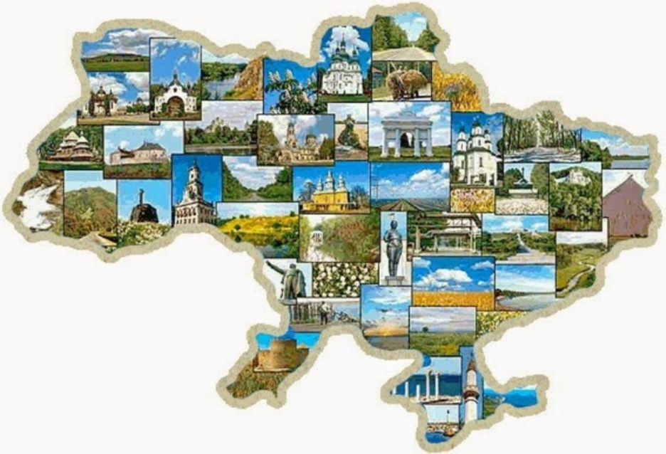
Групове заняття
Складання порадника
Що можна й чого не можна
робити,аби не зашкодити
пам’яткам природи і культури?

Slide 12
Щоденник вражень
Я люблю пам’ятки природи….
Мій улюблений куточок
природи….
Для мене важливо….

Slide 13

Досліджуємо медіа
https://www.youtube.com/watch?v=kDh6bdJpOGE

Slide 14
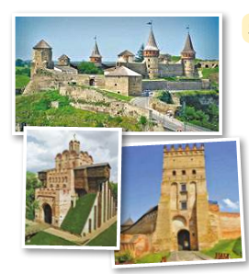
Робота з підручником
Золоті
Замок
Кам’янець-Подільська
В Луцьку
В Києві
Любарта
фортеця
ворота

Slide 15
Визначні місця України
Золоті ворота
в Києві
Кам’янець-Подільська
фортеця
Замок Любарта
в Луцьку
Notes:
Як ви гадаєте, у чому цінність цих об’єктів? Чи можна визначити їхню вартість?

Slide 16
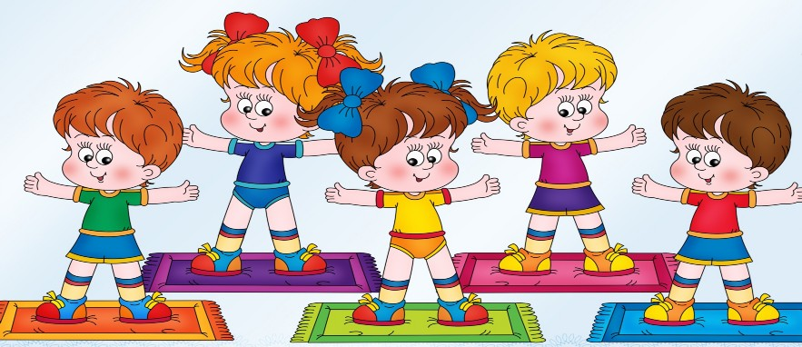
Руханка

Slide 17

Передбачення
Передбачення
Під час прогулянки в парку Захар побачив залишену
без нагляду сумку.Хлопчик хотів подивитися, що
в ній,але бабуся не дозволила. Чому?
Спрогнозуйте і розкажіть, як могли б розвиватися події далі.
Notes:
прогнозують наслідки небезпечної поведінки з підозрілими предметами, забутими речами, вибуховими пристроями та зброєю;

Slide 18

Складання пам’ятки
Робота в парах
«Правила поведінки з предметами, до яких не можна торкатися (забуті сторонніми людьми речі, зброя тощо)»

Slide 19
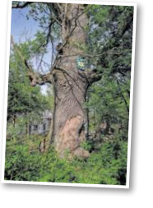
Захарко дізнався, що в Києві є
старий дуб, якому понад
600 років. Його визнано
пам’яткою природи та історії. Хлопчик попросив бабусю
поїхати разом до столиці й
подивитися на давнє дерево
Як ви думаєте, чому Захар за-
цікавився старим дубом?
Чому ми дбайливо охороняємо такі пам’ятки?

Slide 20
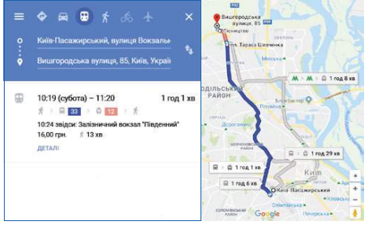
Дослідження
Віра Павлівна не знала, як доїхати до пам’ятки громадським транспортом, тому Захар запропонував довідатися про маршрут за допомогою карти Google.
Розгляньте скріншот і сформулюй два запитання.

Slide 21
Рефлексія
Я дізнався/дізналася…
Я вчуся…

Slide 22


Дякую за увагу!

